Slide 1
料理はじめました
ぶとー（ぴくぽ@buto_risa）

Slide 2
ぶとーです
都内SI企業で働いています
最近、connpassでイベント開催し始めました
今までbutoでやってきたけど名前変えようか迷い中
何が言いたいかって、仲間がほしいんだ！
技術ブログ：https://buto.qrunch.io

Slide 3
みんな、
料理してる？
わたしのスペック
料理初心者（1.5ヶ月）
お菓子は作らない
オーブンレンジ
フライパン×1
小さめの鍋×1
色々、悩んでます・・・

Slide 4
悩み① 料理する頻度
毎日は面倒
料理しない日はスーパーかコンビニで買うか・・・
近所のスーパーが小さいのでお惣菜バリエーションが少ない
「週3でいい」と思うとかなり気楽！
元ねた：山口祐加＠自炊料理家さんのnote

Slide 5
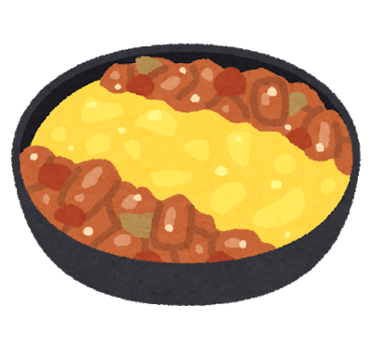
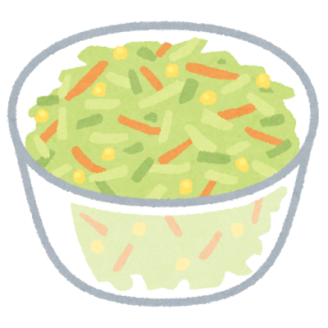
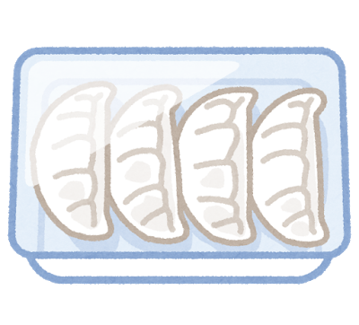
悩み② おかず数
一汁一菜じゃ足りないっす
MAX2時間しかキッチンに立ちたくない（お菓子は買う）
メイン（お肉、味の濃い）
＋ サラダ
＋ 冷食おかず

Slide 6
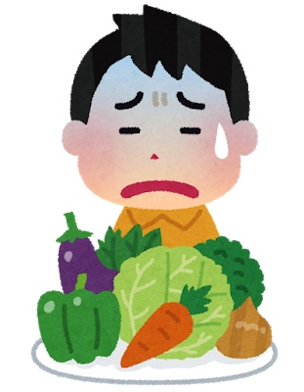

悩み③ 野菜嫌い夫
放っておくとカレーしか食べない
野菜は大事！毎日、夕食だけでも緑の野菜を取りたい
トマト論争
市販サラダは絶対食べさせる！
玉子あんかけにすると食べる
トマトはケチャップ＋ソースで酸味を和らげる

Slide 7
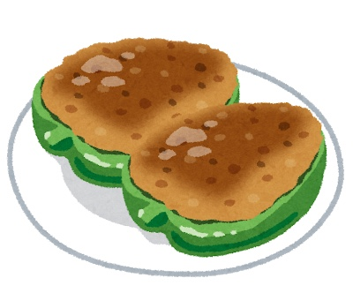
ピーマンの肉詰め最強説
困ったらこれ！（野菜だし、オーブンに放り込むだけだし）
料理して分かったこと
砂糖はかなり入れないと納得いかない
玉ねぎ、ジャガイモはレンジで下ごしらえ
味とか具材とか、自分がOKだったらいい！
自分のための料理なら楽しい\(^^)/

